Slide 1



Homework 2
Fundamentals of Computational Fluid Dynamics
杨镇宇 邵桂博

Slide 2
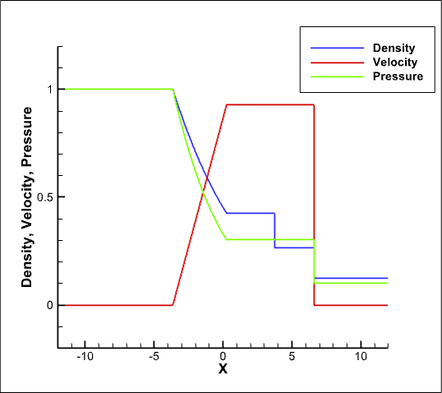
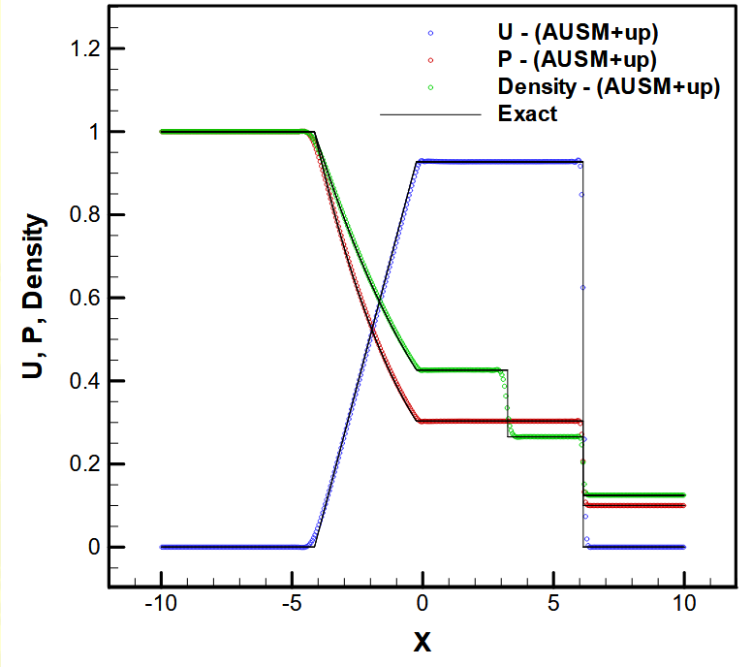
一. 结果 ① Sod
Our Result
参考答案

Slide 3
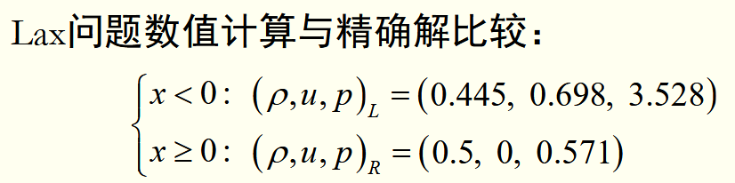
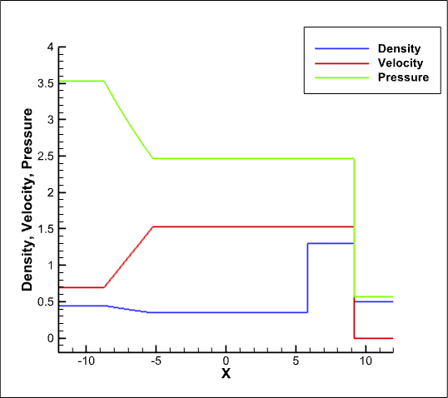
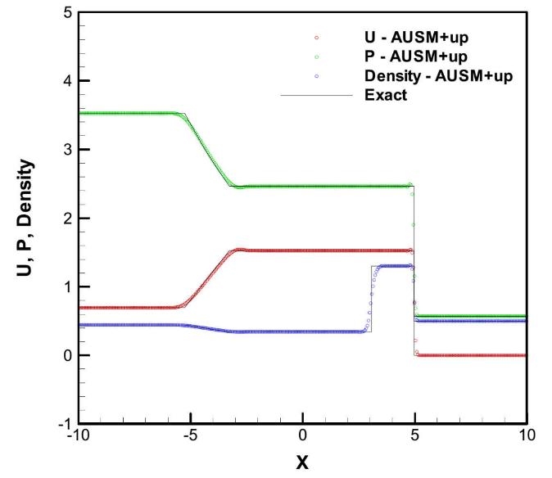
一. 结果 ② Lax
Our Result
参考答案

Slide 4

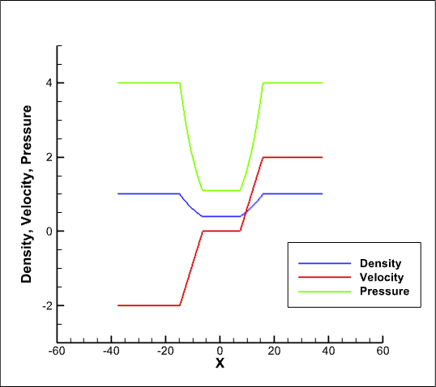
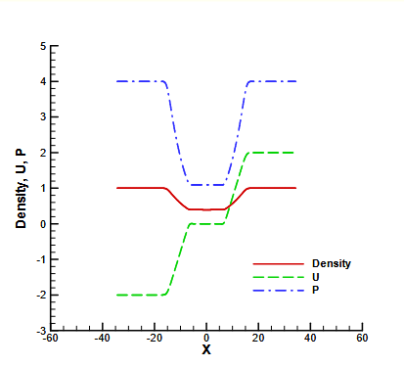
一. 结果 - ③ 亚声速后退

Slide 5
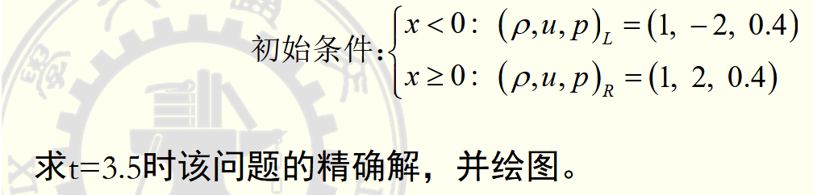
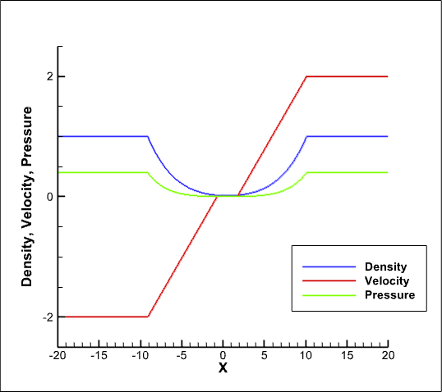
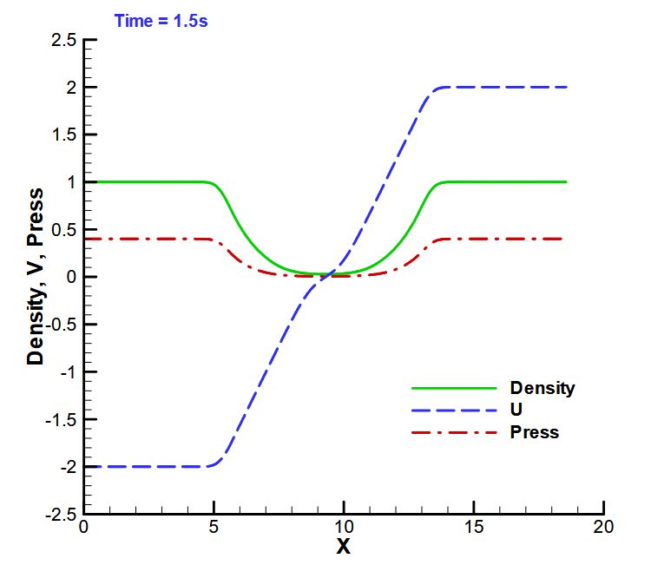
一. 结果 - ④ Sjogreen
注意到参考答案的时间是Time = 1.5s

Slide 6
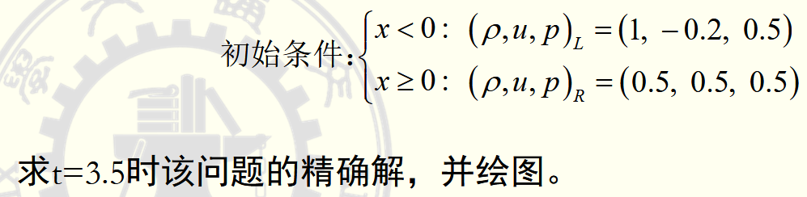
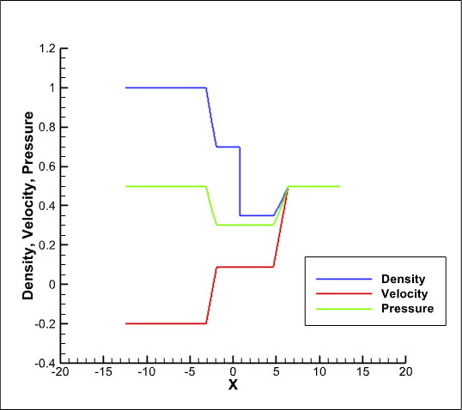
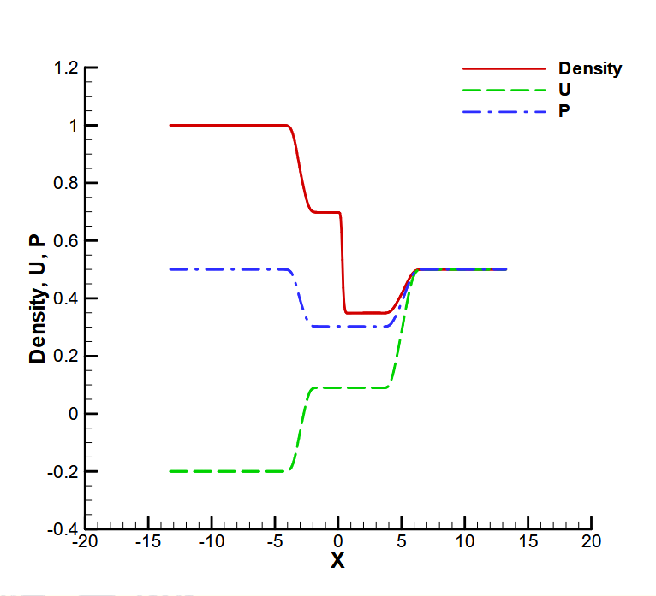
一. 结果 - ⑤ Both_Expansion

Slide 7
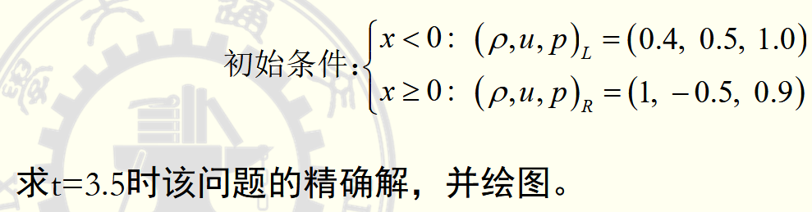
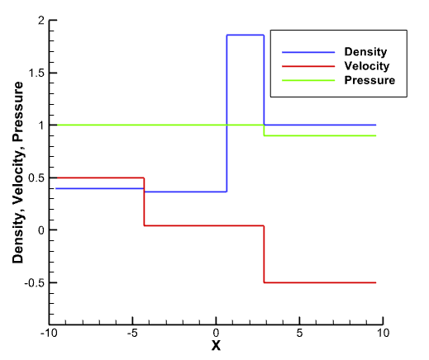
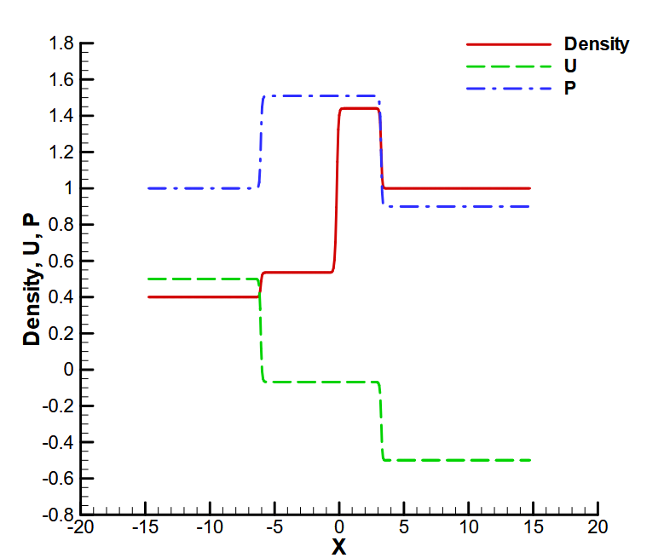
一. 结果 – ⑥ Both_Shock_Wrong

Slide 8
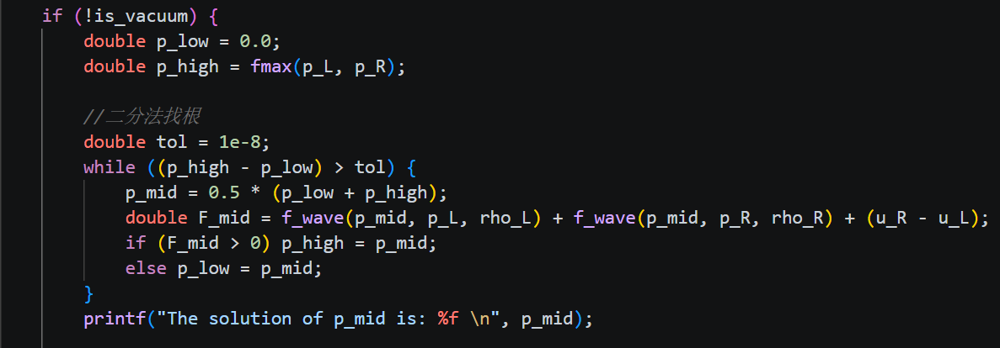
一. 结果 – ⑥ Both_Shock_Wrong
二分法的缺陷

Slide 9
一. 结果 – ⑥ Both_Shock_Right
二分法的缺陷

Slide 10
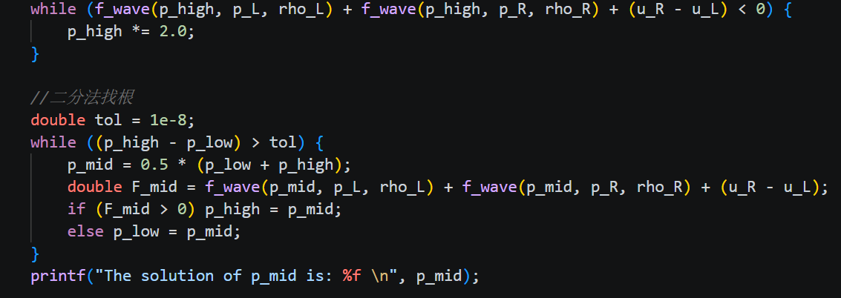
一. 结果 – ⑥ Both_Shock_Right
二分法的缺陷

Slide 11
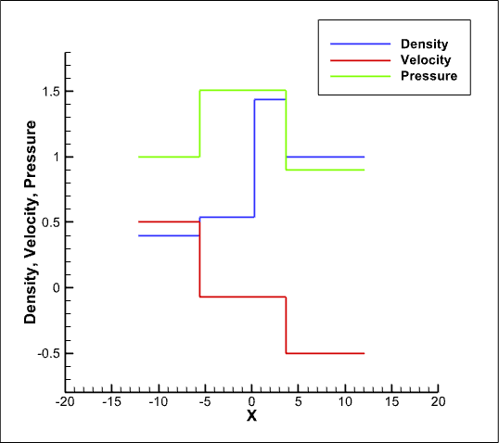
一. 结果 – ⑥ Both_Shock_Right

Slide 12

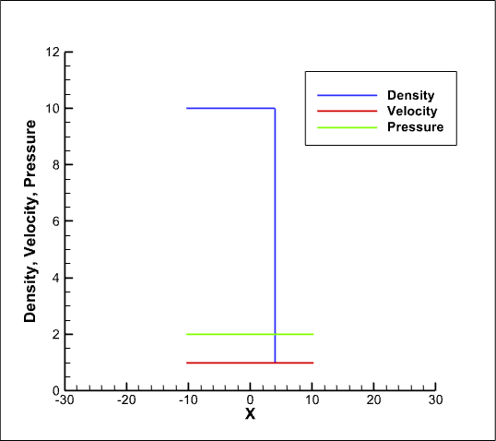
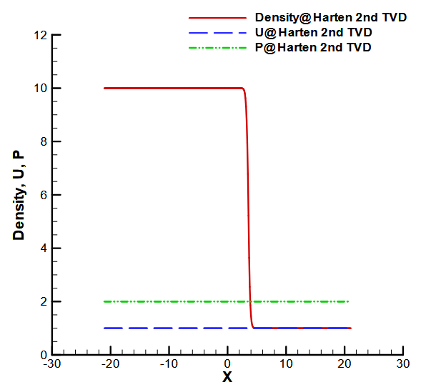
一. 结果 – ⑦ 接触间断

Slide 13
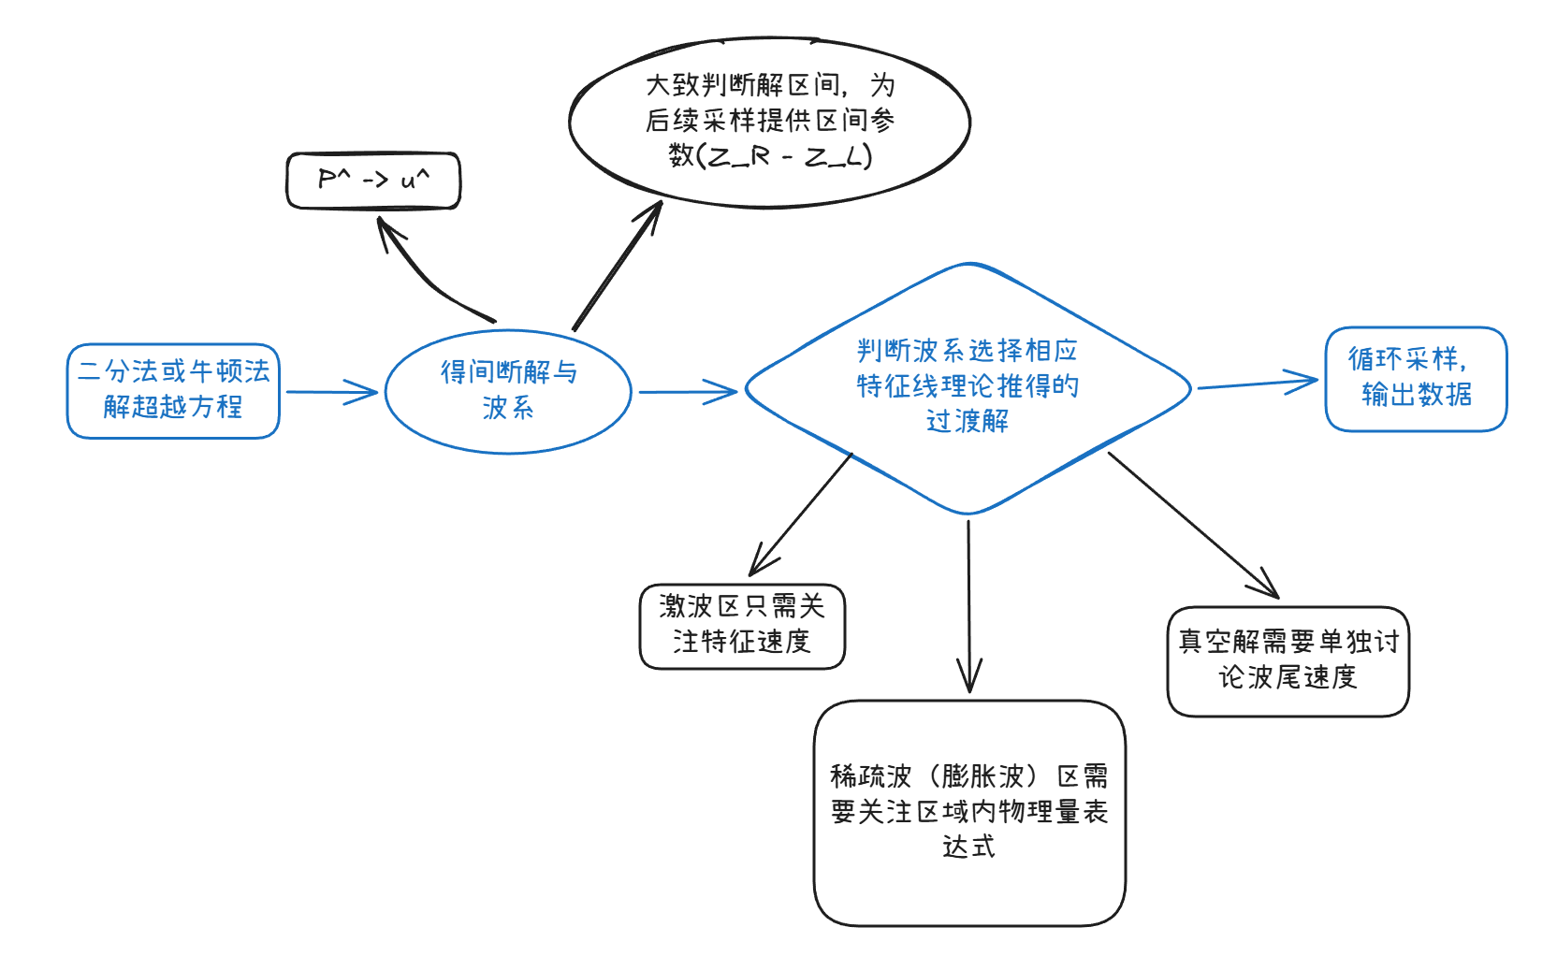
二. Code - 实现思路
本质上是求一个已经有解析解的方程的根 与DNS还是有很大区别

Slide 14
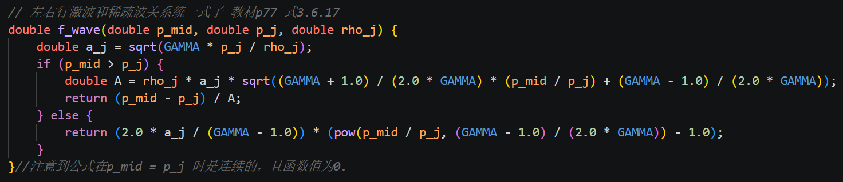
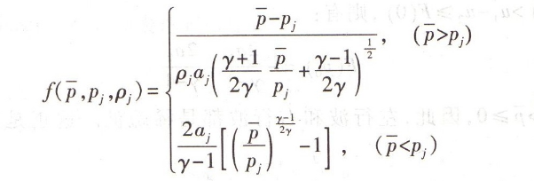
二. Code - ① 关于函数的描述
注意到 函数在 p^- = p_j 时连续！(值为0)，故函数不用拆分成两部分

Slide 15
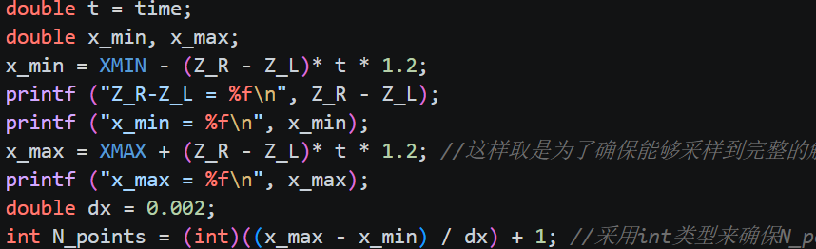
二. Code - ② 关于采样区间的Simple自适应
朴素的自适应思想，解决由于取不同时间导致需要人工判断采样区间的问题
，其实通过跑不同的时间，可以归纳猜测解具有自相似性？

Slide 16
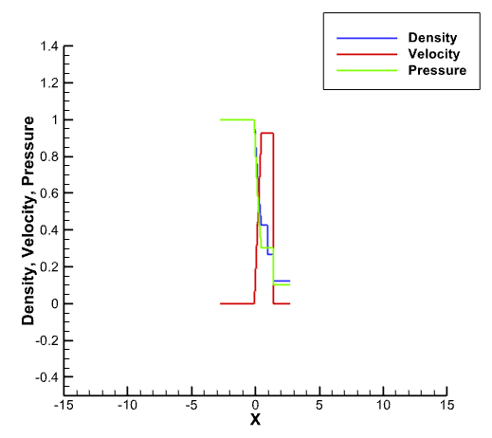
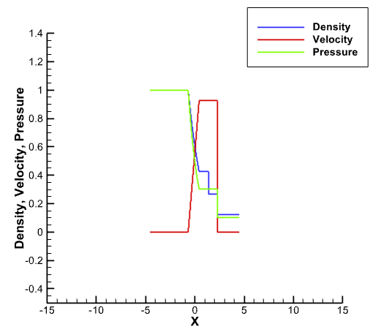
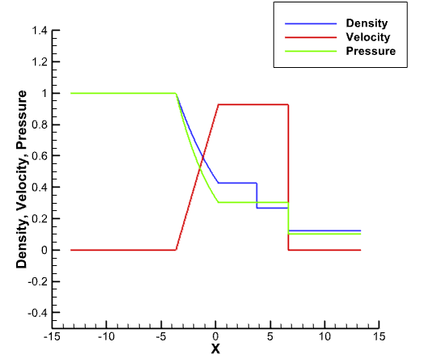
二. Code - ② 关于采样区间的Simple自适应
Time = 0.5
Time = 1
Time = 3
朴素的自适应思想，解决由于取不同时间导致需要人工判断采样区间的问题
，其实通过跑不同的时间，可以归纳猜测解具有自相似性？

Slide 17
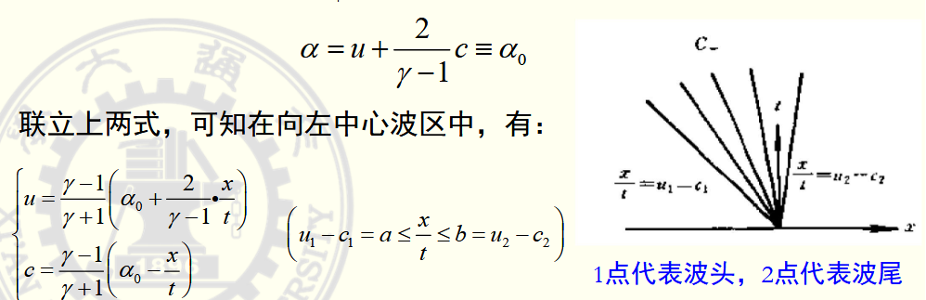
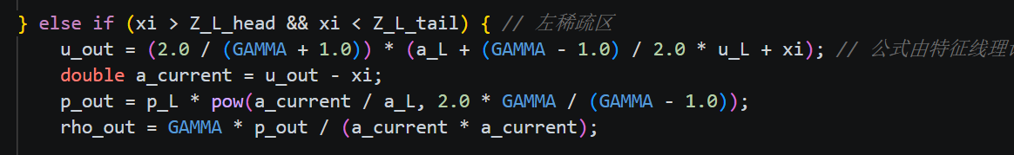
二. Code – ③ 一些关键细节
① 真空解需要单独讨论(因为真空解的稀疏波波尾速度是独特的
②稀疏波局部速度u(x,t)计算公式的程序依据

Slide 18
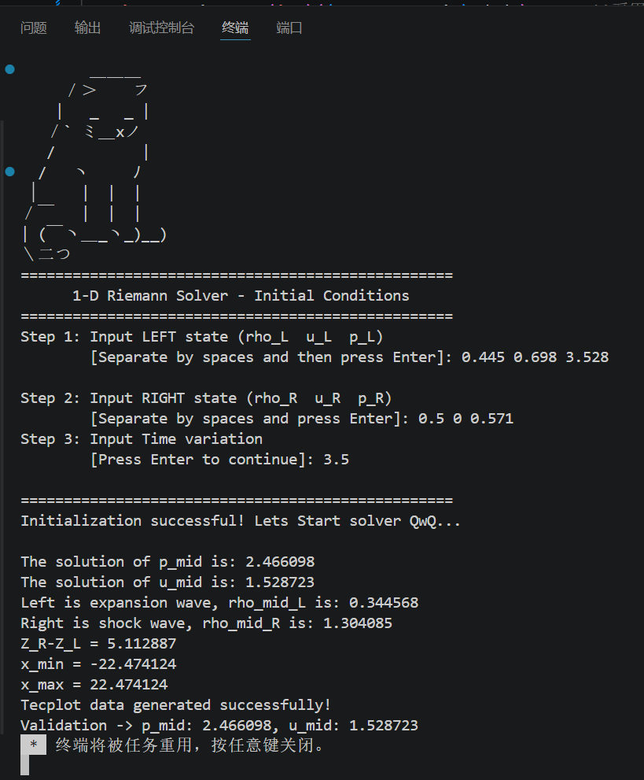
二. Code - ④ 交互界面

Slide 19
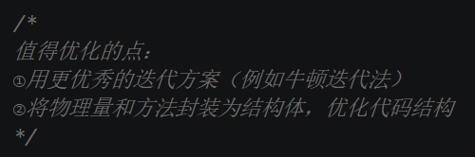
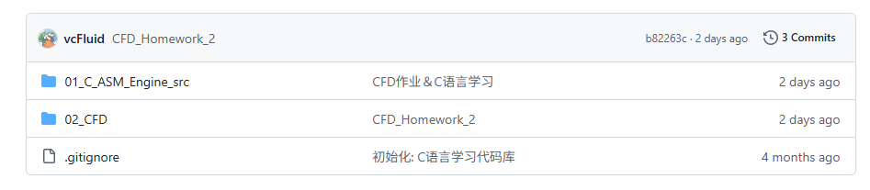
三. Final
https://github.com/vcFluid/01_C_ASM_Engine.git

